Slide 1

PIC16F DEVELOPMENT KIT
PIC16F18877 – INTERRUPT & TIMER
(XC8 COMPILER)

Slide 2
NỘI DUNG
INTERRUPT
TIMER

Slide 3
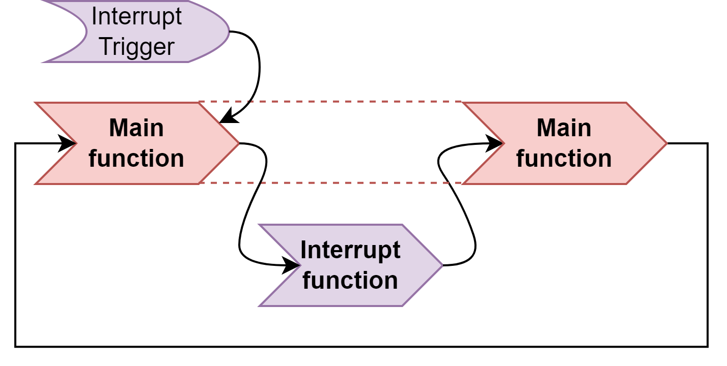
INTERRUPT 1. TỔNG QUAN
INTERRUPT
TIMER
Ngắt thực thi một chương trình ưu tiên hơn chương trình chính (main function).
Ngắt xử lý một sự kiện không xác định thời điểm xảy ra.
Ngắt xử lý sự kiện theo chu kỳ.

Slide 4
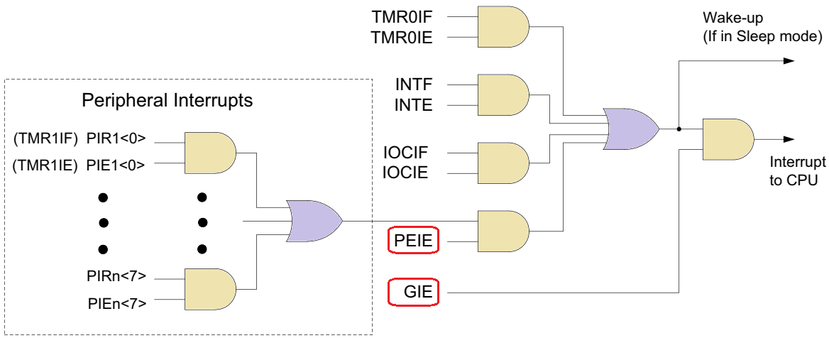
INTERRUPT 2. CÁC NGUỒN NGẮT
INTERRUPT
TIMER
PIC16F18877 có 1 vector ngắt tại địa chỉ 0x0004.
Có 2 nhóm ngắt:
Ngắt ngoại vi (peripheral interrupts), điều khiển bởi bit PEIE.
Ngắt ngoài ngoại vi,
Điều khiển bởi bit GIE.
Bit này cũng đồng thời
điều khiển tất cả các
nguồn ngắt khác.

Slide 5
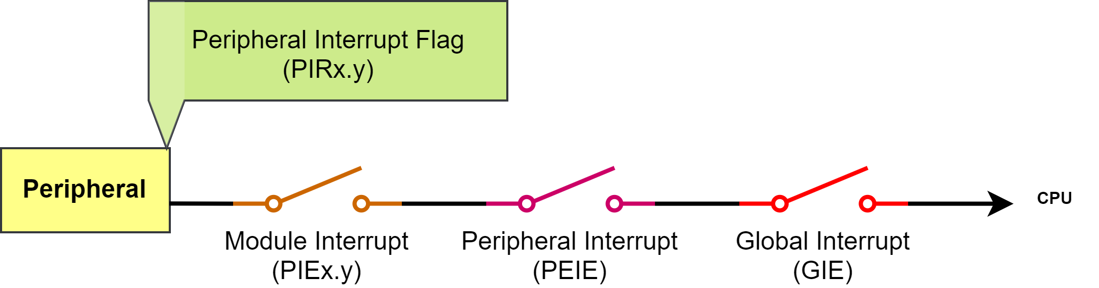
INTERRUPT 3. THANH GHI NGẮT
INTERRUPT
TIMER
Thanh ghi điều khiển ngắt toàn cục INTCON.
Thanh ghi điều khiển ngắt ngoại vi PIEx.
Thanh ghi cờ ngắt PIRx.
Thanh ghi điều khiển module ngoại vi cần ngắt.

Slide 6
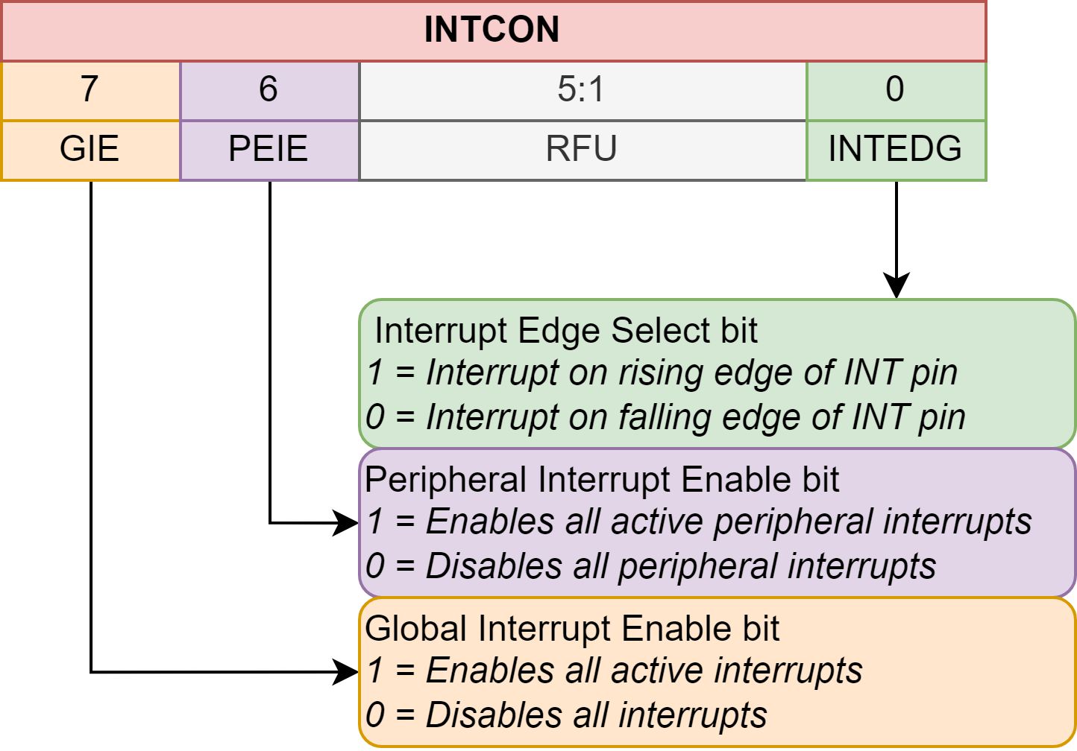
INTERRUPT 3. THANH GHI NGẮT
INTERRUPT
TIMER
Thanh ghi điều khiển ngắt INTCON:

Slide 7
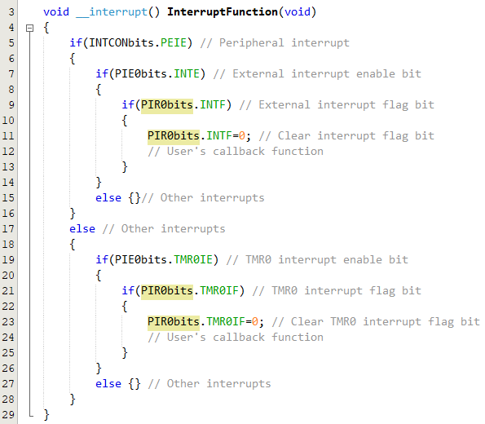
INTERRUPT 4. CHƯƠNG TRÌNH NGẮT
INTERRUPT
TIMER
Chương trình ngắt đặt bất kỳ vị trí nào trong file source.
Cấu trúc:
void __interrupt() FuncName(void)
{
if(INCONbits.PEIE) // Ngắt ngoại vi
{}
else // Ngắt ngoài ngoại vi
{}
}

Slide 8
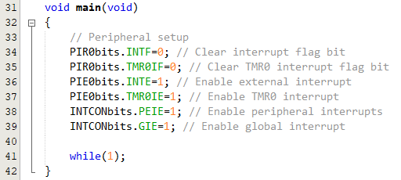
INTERRUPT 4. CHƯƠNG TRÌNH NGẮT
INTERRUPT
TIMER
Cấu hình ngắt:
Cấu hình module ngoại vi.
Xoá cờ ngắt module ngoại vi.
Cho phép ngắt module ngoại vi.
Cho phép ngắt ngoại vi (PEIE).
Cho phép ngắt toàn cục (GIE).

Slide 9
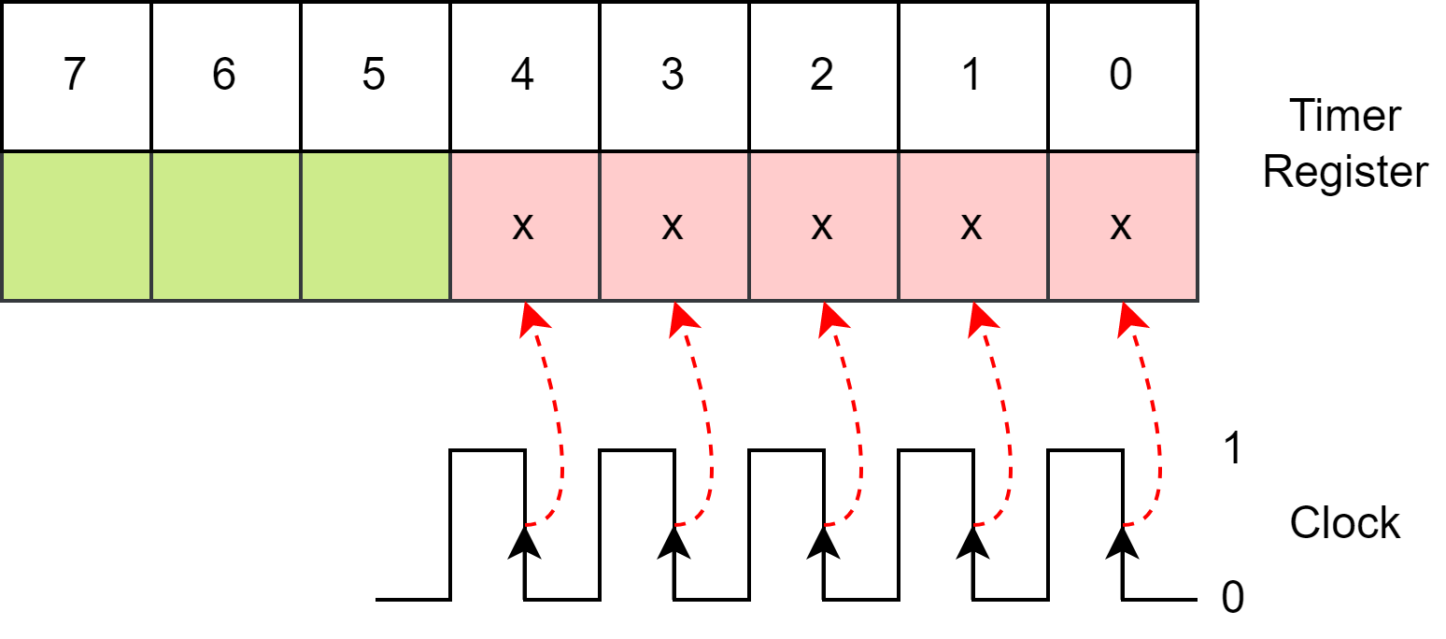
TIMER 1. TỔNG QUAN
INTERRUPT
TIMER
Timer/counter thực tế là một bộ đếm với giá trị đếm tăng 1 đơn vị tương ứng với mỗi xung clock cấp vào.
Timer/counter bản chất là 1 module, chúng chỉ khác nhau về nguồn clock.
Timer: Xung clock xác định
được tần số, sử dụng để
đếm thời gian.
Counter: Xung clock không
xác định tần số, sử dụng để đếm sự kiện.

Slide 10
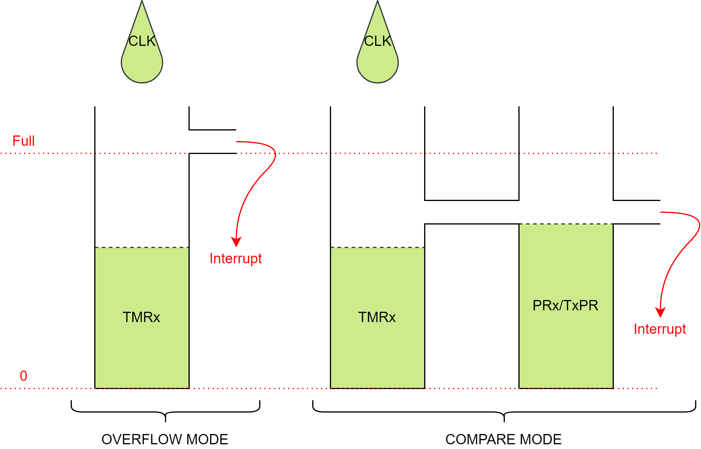
TIMER 1. TỔNG QUAN
INTERRUPT
TIMER
PIC16F18877 có 7 timer:
Timer 0: 8-bit hoặc 16-bit.
Timer 1/3/5: 16-bit.
Timer 2/4/6: 8-bit.
Hai chế độ hoạt động:
Tràn (Overflow).
So sánh (Compare).

Slide 11
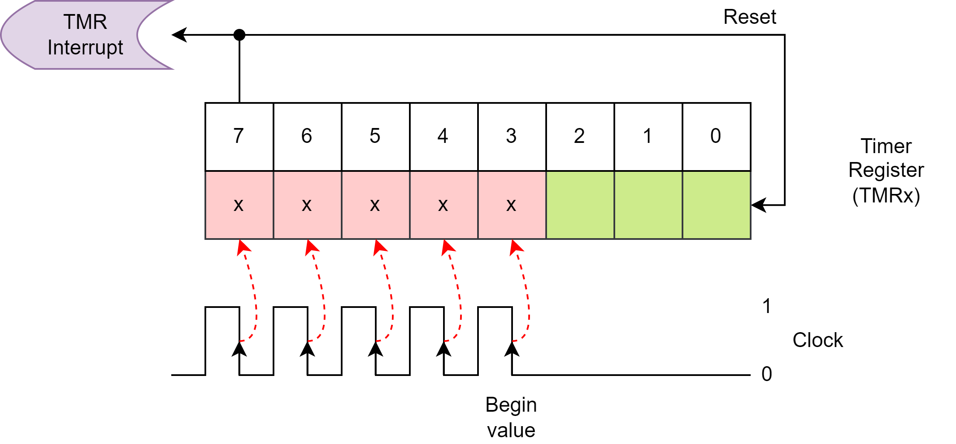
TIMER 2. CHẾ ĐỘ TRÀN
INTERRUPT
TIMER
Áp dụng cho timer 16-bit (TMR0/1/3/5).
Hoạt động:
Ứng với mỗi xung cạnh lên,
bộ đếm sẽ tăng 1 giá trị,
khi đạt giá trị tối đa sẽ sinh ngắt
và reset timer về 0.
Giá trị bắt đầu là tuỳ chọn.

Slide 12
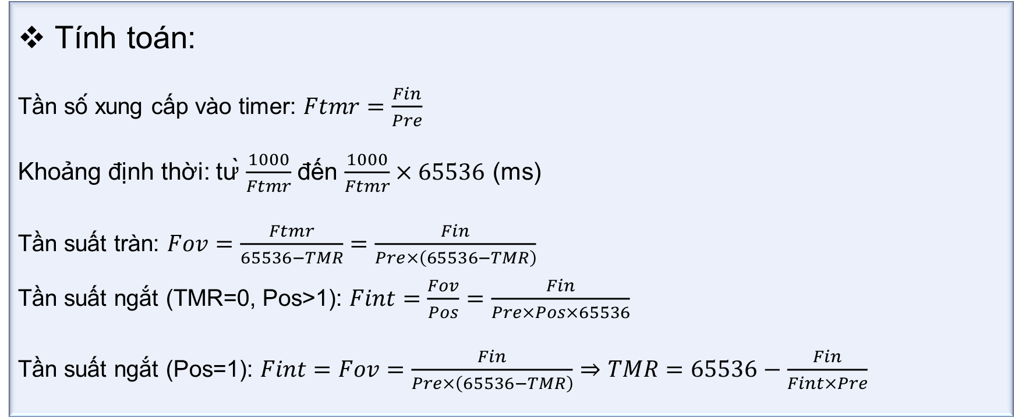
TIMER 2. CHẾ ĐỘ TRÀN
INTERRUPT
TIMER
Tính toán:
Tần số xung cấp vào timer: $Ftmr=\frac{Fin}{Pre}$
Khoảng định thời: từ $\frac{1000}{Ftmr}$ đến $\frac{1000}{Ftmr}×65536$ (ms)
Tần suất tràn: $Fov=\frac{Ftmr}{65536−TMR}=\frac{Fin}{Pre×\left(65536−TMR\right)}$ Tần suất ngắt (TMR=0, Pos>1): $Fint=\frac{Fov}{Pos}=\frac{Fin}{Pre×Pos×65536}$
Tần suất ngắt (Pos=1): $Fint=Fov=\frac{Fin}{Pre×\left(65536−TMR\right)}⇒TMR=65536−\frac{Fin}{Fint×Pre}$

Slide 13
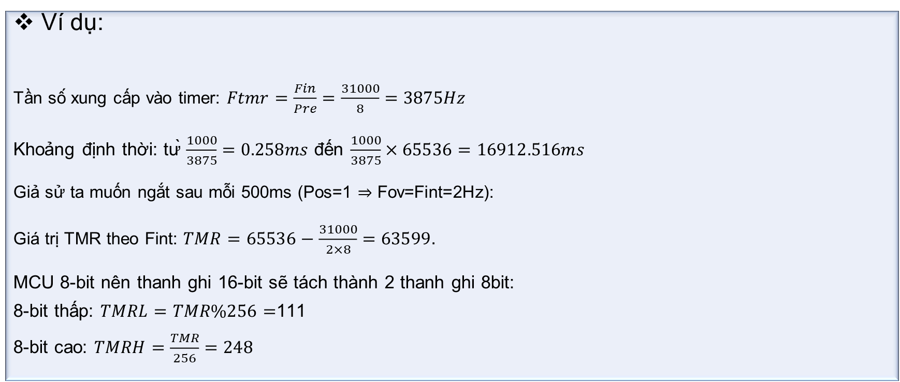
TIMER 2. CHẾ ĐỘ TRÀN
INTERRUPT
TIMER
Ví dụ:
Tần số xung cấp vào timer: $Ftmr=\frac{Fin}{Pre}=\frac{31000}{8}=3875Hz$
Khoảng định thời: từ $\frac{1000}{3875}=0.258ms$ đến $\frac{1000}{3875}×65536=16912.516ms$
Giả sử ta muốn ngắt sau mỗi 500ms (Pos=1 $⇒$ Fov=Fint=2Hz):
Giá trị TMR theo Fint: $TMR=65536−\frac{31000}{2×8}=63599.$
MCU 8-bit nên thanh ghi 16-bit sẽ tách thành 2 thanh ghi 8bit: 8-bit thấp: $TMRL=TMR\%256=$111 8-bit cao: $TMRH=\frac{TMR}{256}=248$

Slide 14
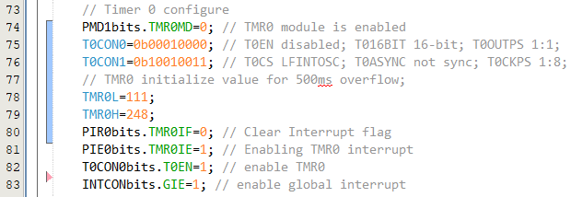
TIMER 2. CHẾ ĐỘ TRÀN
INTERRUPT
TIMER
Cấu hình TMR trên MPLAB:
Bật module timer.
Cấu hình Fin, Pre, Pos.
Cấu hình giá trị timer.
Khởi động timer.
Cấu hình interrupt.

Slide 15
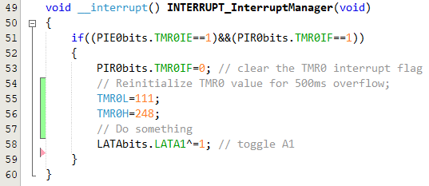
TIMER 2. CHẾ ĐỘ TRÀN
INTERRUPT
TIMER
Ngắt TMR trên MPLAB:
Kiểm tra bit điều khiển ngắt.
Kiểm tra cờ ngắt.
Xoá cờ ngắt.
Đặt lại giá trị bắt đầu của TMR.
Thực hiện chương trình người dùng.
→ Lưu ý: Tránh sử dụng biến hoặc function trùng với chương trình chính để tránh sự xung đột.

Slide 16
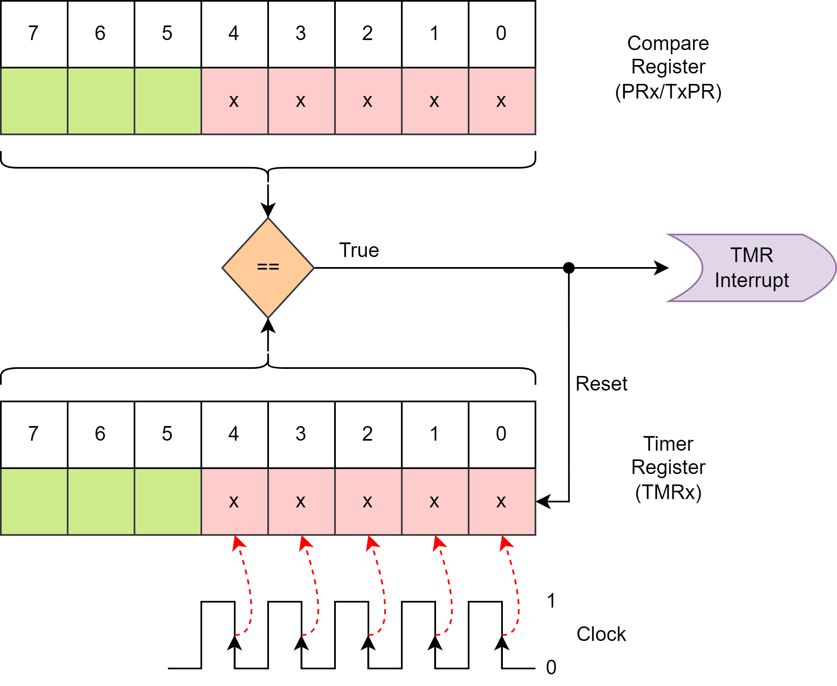
TIMER 3. CHẾ ĐỘ SO SÁNH
INTERRUPT
TIMER
Áp dụng cho timer 8-bit
(TMR0/2/4/6).
Hoạt động:
Ứng với mỗi xung (cạnh tuỳ chọn),
bộ đếm sẽ tăng 1 giá trị,
khi đạt giá trị của thanh ghi so sánh
sẽ sinh ngắt và reset timer về 0.
Giá trị TMR bắt đầu là 0.
Giá trị thanh ghi so sánh là tuỳ chọn.

Slide 17
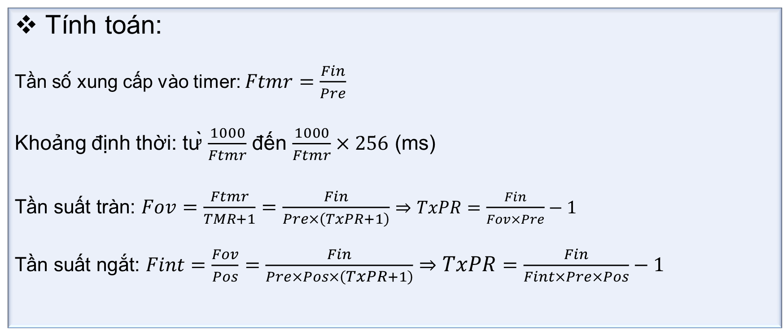
TIMER 3. CHẾ ĐỘ SO SÁNH
INTERRUPT
TIMER
Tính toán:
Tần số xung cấp vào timer: $Ftmr=\frac{Fin}{Pre}$
Khoảng định thời: từ $\frac{1000}{Ftmr}$ đến $\frac{1000}{Ftmr}×256$ (ms)
Tần suất tràn: $Fov=\frac{Ftmr}{TMR+1}=\frac{Fin}{Pre×\left(TxPR+1\right)}⇒TxPR=\frac{Fin}{Fov×Pre}−1$ Tần suất ngắt: $Fint=\frac{Fov}{Pos}=\frac{Fin}{Pre×Pos×\left(TxPR+1\right)}⇒TxPR=\frac{Fin}{Fint×Pre×Pos}−1$

Slide 18
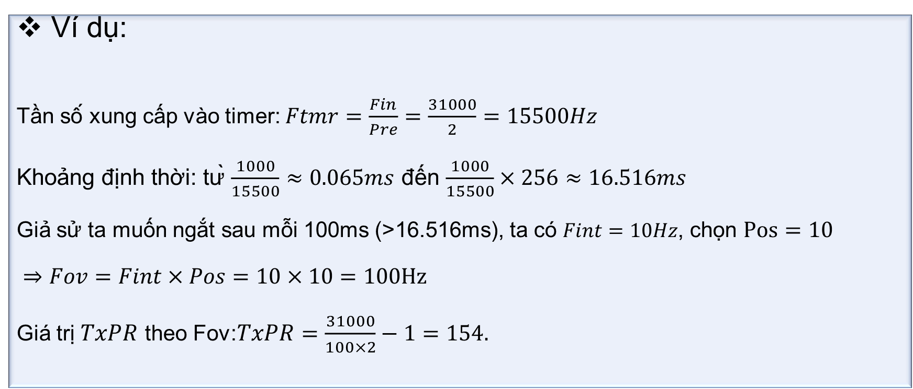
TIMER 3. CHẾ ĐỘ SO SÁNH
INTERRUPT
TIMER
Ví dụ:
Tần số xung cấp vào timer: $Ftmr=\frac{Fin}{Pre}=\frac{31000}{2}=15500Hz$
Khoảng định thời: từ $\frac{1000}{15500}≈0.065ms$ đến $\frac{1000}{15500}×256≈16.516ms$
Giả sử ta muốn ngắt sau mỗi 100ms (>16.516ms), ta có $Fint=10Hz$, chọn $Pos=10$
$⇒Fov=Fint×Pos=10×10=100Hz$
Giá trị $TxPR$ theo Fov:$TxPR=\frac{31000}{100×2}−1=154.$

Slide 19
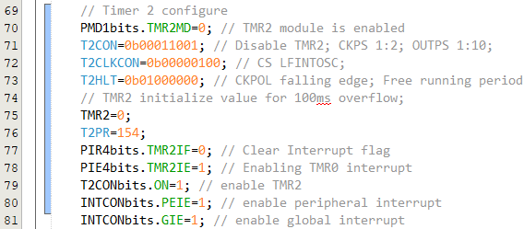
TIMER 3. CHẾ ĐỘ SO SÁNH
INTERRUPT
TIMER
Cấu hình TMR trên MPLAB:
Bật module timer.
Cấu hình Fin, Pre, Pos.
Cấu hình cạnh xung clock.
Cấu hình chế độ hoạt động.
Cấu hình giá trị timer.
Khởi động timer.
Cấu hình interrupt.

Slide 20
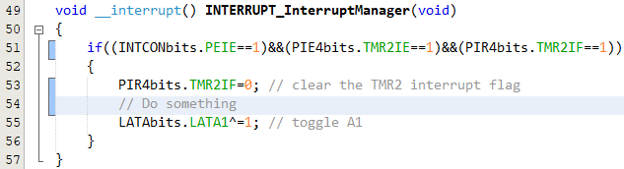
TIMER 3. CHẾ ĐỘ SO SÁNH
INTERRUPT
TIMER
Ngắt TMR trên MPLAB:
Kiểm tra bit điều khiển ngắt.
Kiểm tra cờ ngắt.
Xoá cờ ngắt.
Đặt lại giá trị bắt đầu của TMR.
Thực hiện chương trình người dùng.
→ Lưu ý: Tránh sử dụng biến hoặc function trùng với chương trình chính để tránh sự xung đột.

